Slide 1

IMPORTAR DESDE LA UNC:
NO ES UN “PUERTA A PUERTA”

Slide 2

-Los anuncios de "flexibilización para compras individuales" o couriers no aplican a la investigación científica.
-La Ley 25.613 (ROECyT) es la única vía legal para obtener exenciones totales de IVA y aranceles.
-El trámite internacional debe registrarse formalmente a nombre de la UNC, nunca a título personal.

Slide 3




COSTOS OCULTOS: ERRORES COMUNES
DOCUMENTACIÓN:
incorrecta o inconsistente
(Factura, packing list, cet.
ROECyT, documento de
transporte)
PERMISOS PREVIOS: omitidos
NOMENCLATURA ARANCELARIA: incorrecta

Slide 4
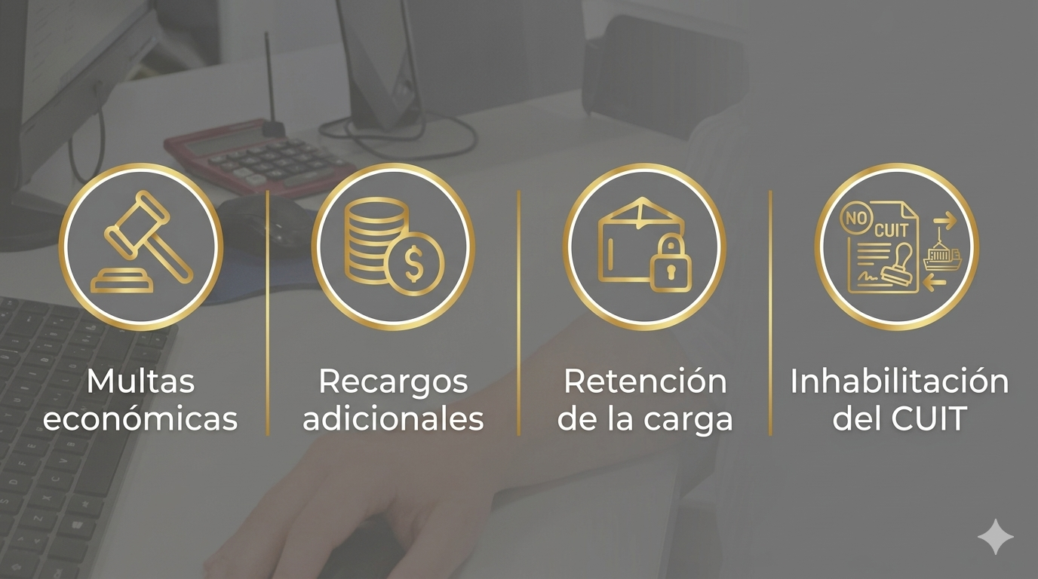
CONSECUENCIAS

Slide 5
